Slide 1
МИНИСТЕРСТВО НАУКИ и высшего образования РЕСПУБЛИКИ КАЗАХСТАН СЕВЕРО-КАЗАХСТАНСКИЙ УНИВЕРСИТЕТ ИМ. М. КОЗЫБАЕВА ФАКУЛЬТЕТ ИНЖЕНЕРИИ И ЦИФРОВЫХ ТЕХНОЛОГИЙ КАФЕДРЫ «ИНФОРМАЦИОННО-КОММУНИКАЦИОННЫЕ ТЕХНОЛОГИИ»
1
Дипломный проект
«Автоматизация бизнес-процессов юридического центра Victory»
Выполнили студенты Кенжеев Б.Н.
Группы АПО-20-1 Путишев С.А.
Научный руководитель Астапенко Н.В.
Доцент, кафедра «Информационно-коммуникационные
технологии», доктор PhD
Петропавловск, 2024

Slide 2
Актуальность
2
Актуальность дипломного проекта для автоматизации бизнес-процессов юридического центра Victory, обусловлена отсутствием системы у юридического центра. Вопреки развитию информационных технологий многие предприниматели не осуществляют должного подхода к своим ресурсам. Зачастую их web-системы представляют собой несколько страниц с текстом , в которых указана основная информация и контакты. И глядя на такие web-системы, которые являются лицом компании в интернете, приходит общее понимание что пренебрегать их развитием неразумно.

Slide 3
Цель
3
Целью дипломного проекта является осуществление проектирования и реализации системы автоматизирующей бизнес-процессы юридического центра «Victory». Для улучшения качества обработки заявок клиентов, система будет включать в себя функционал, позволяющий эффективно управлять потоком заявок от их поступления до завершения выполнения.

Slide 4
4
Задачи
провести анализ основных бизнес-процессов юридического центра;
провести обзор аналогичных программных продуктов;
сформировать техническое задание;
произвести выбор инструментов для реализации проекта;
выполнить моделирование бизнес-процессов в нотации BPMN;
выполнить проектирование системы с помощью нотации IDFE0,и UML диаграмм ;
выполнить проектирование базы данных;
разработать архитектуру ПО;
спроектировать и реализовать интерфейс web-системы в соответствии с классами пользователей.

Slide 5
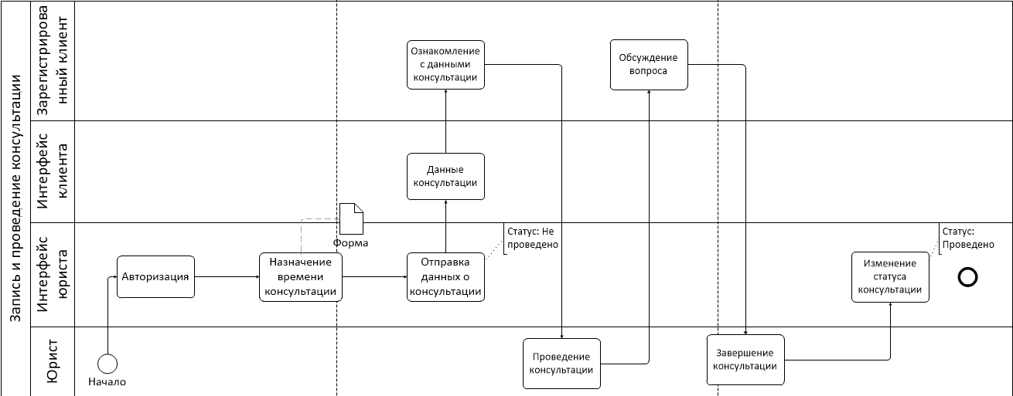
Моделирование бизнес процессов
5
Запись и проведение консультации

Slide 6
Моделирование бизнес процессов
6
Генерация документа и подтверждение клиентом

Slide 7
Моделирование бизнес процессов
7
Распределение заявки клиента администратором

Slide 8
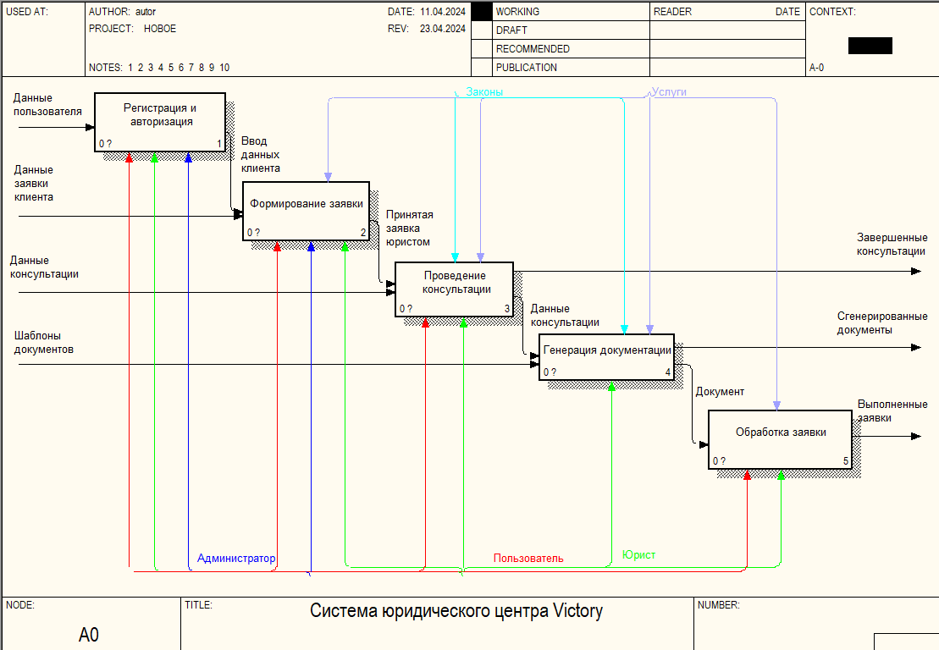
Функциональная диаграмма IDeF0
8

Slide 9
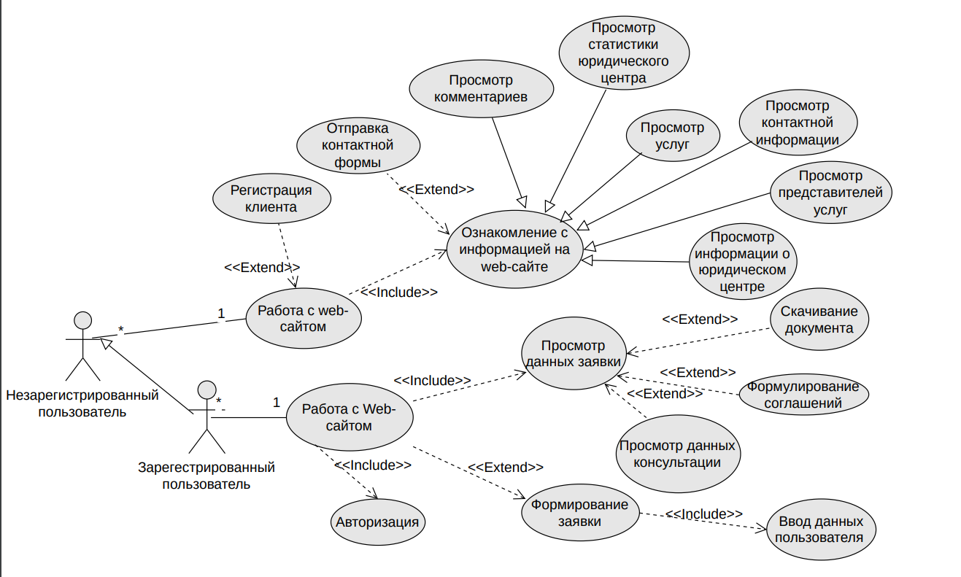
Проектирование системы
9
Диаграмма вариантов использования незарегистрированного и зарегистрированного пользователя

Slide 10
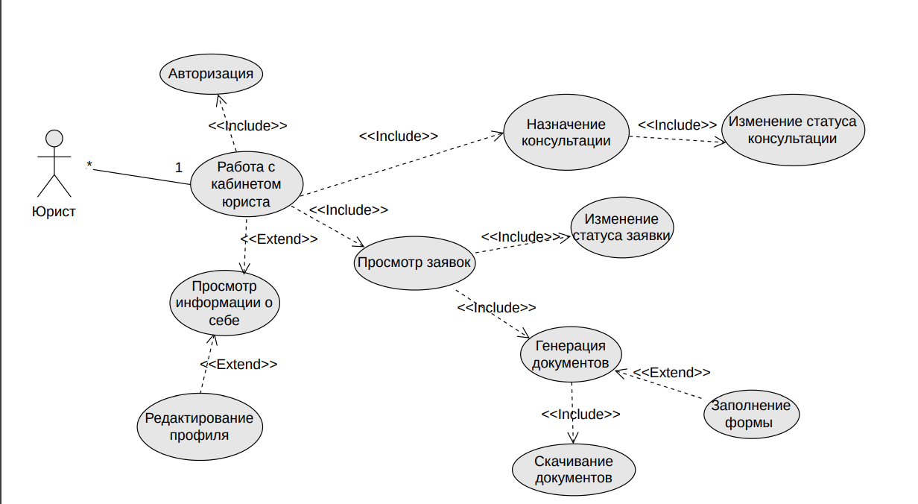
Проектирование системы
10
Диаграмма вариантов использования юриста

Slide 11
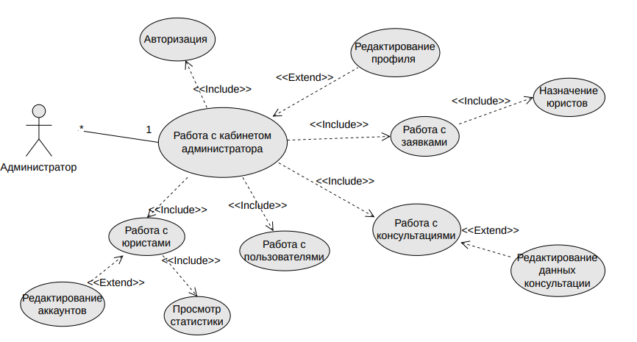
Проектирование системы
11
Диаграмма вариантов использования администратора

Slide 12
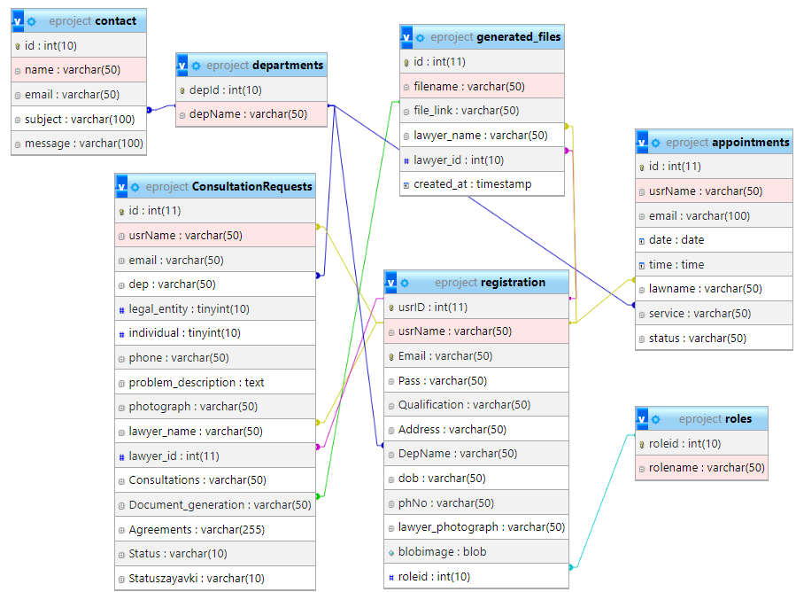
Схема Базы данных
12

Slide 13
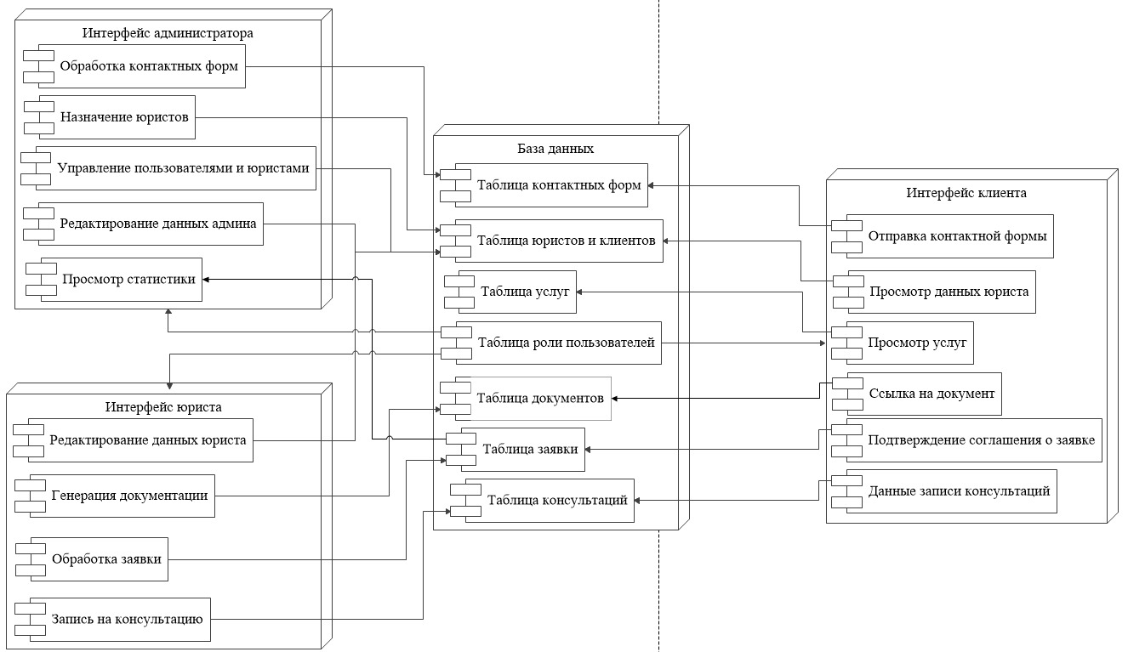
Архитектура системы
13

Slide 14

Интерфейс Главная страница
14

Slide 15
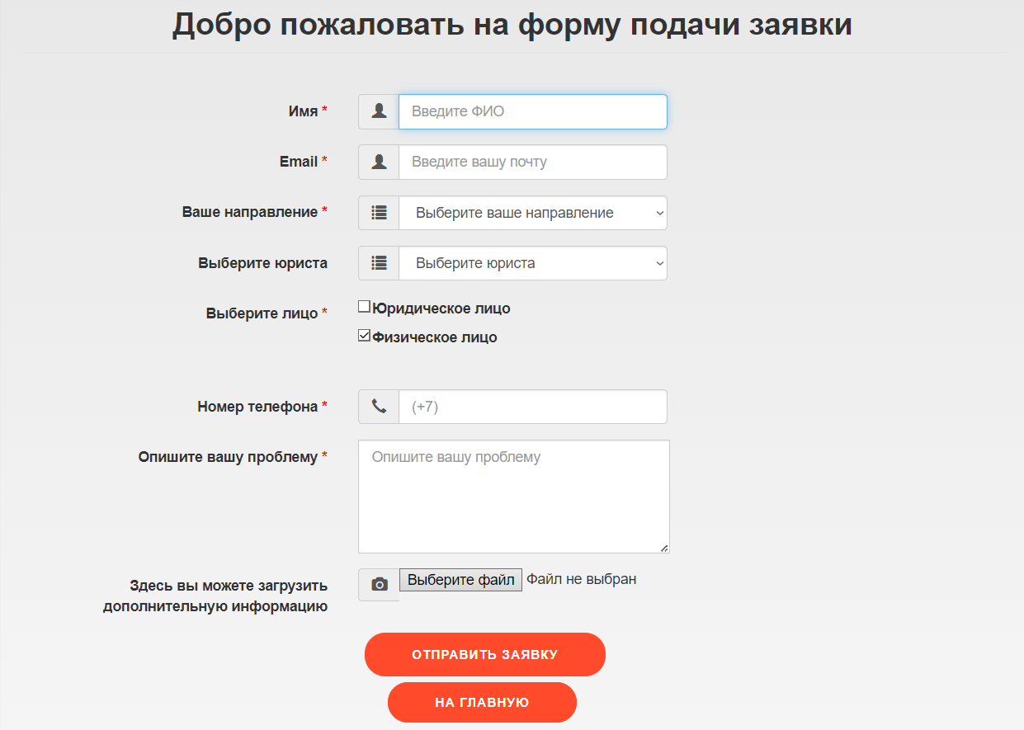
15
Интерфейс Форма подачи заявки

Slide 16

Интерфейс Страница наши юристы
16

Slide 17
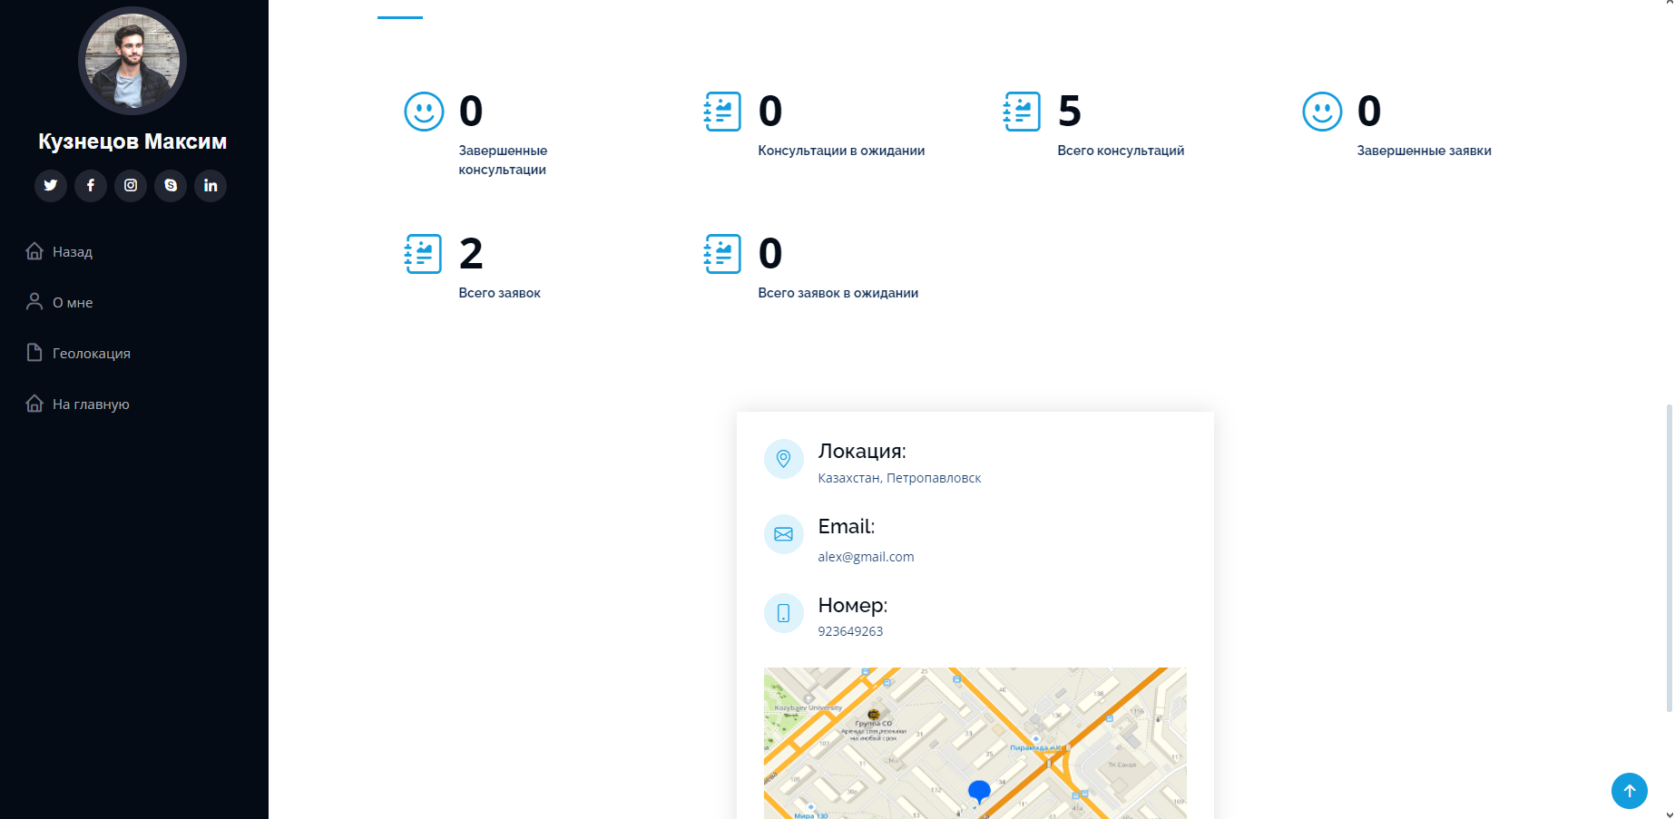
Интерфейс Страница профиль юриста
17

Slide 18
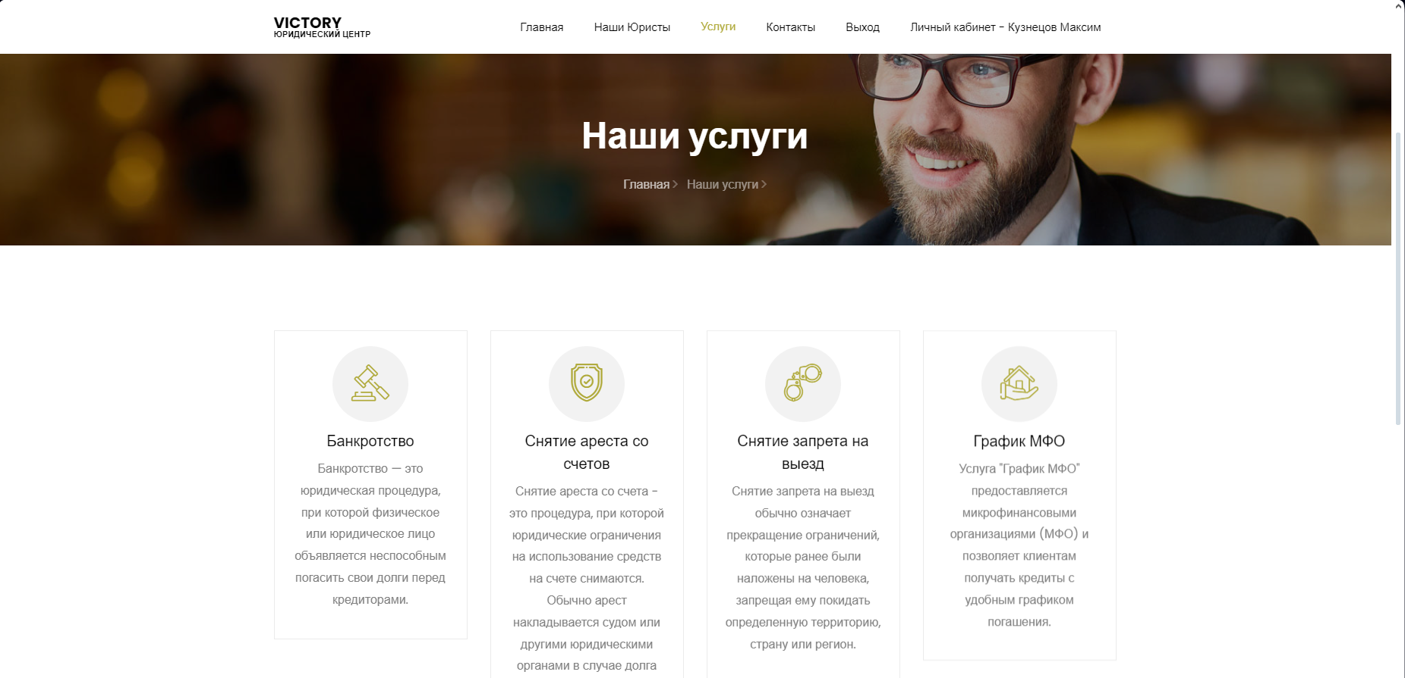
Интерфейс Страница наши услуги
18

Slide 19
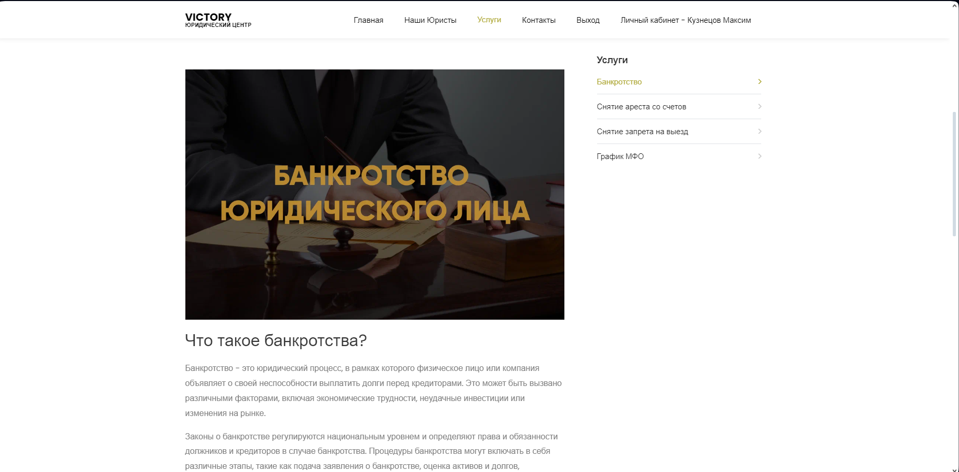
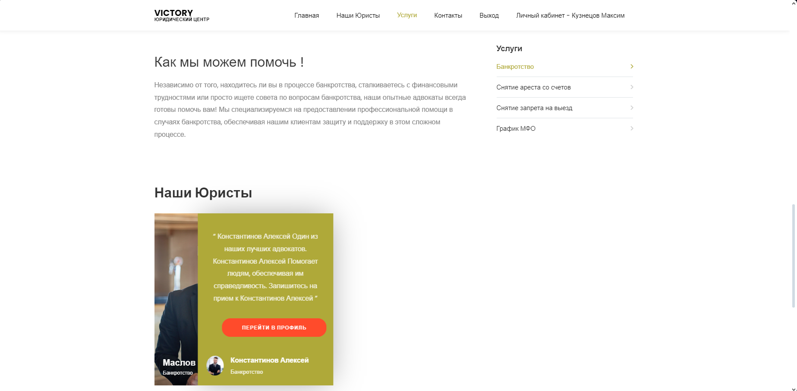
Интерфейс Страница наши услуги
19

Slide 20
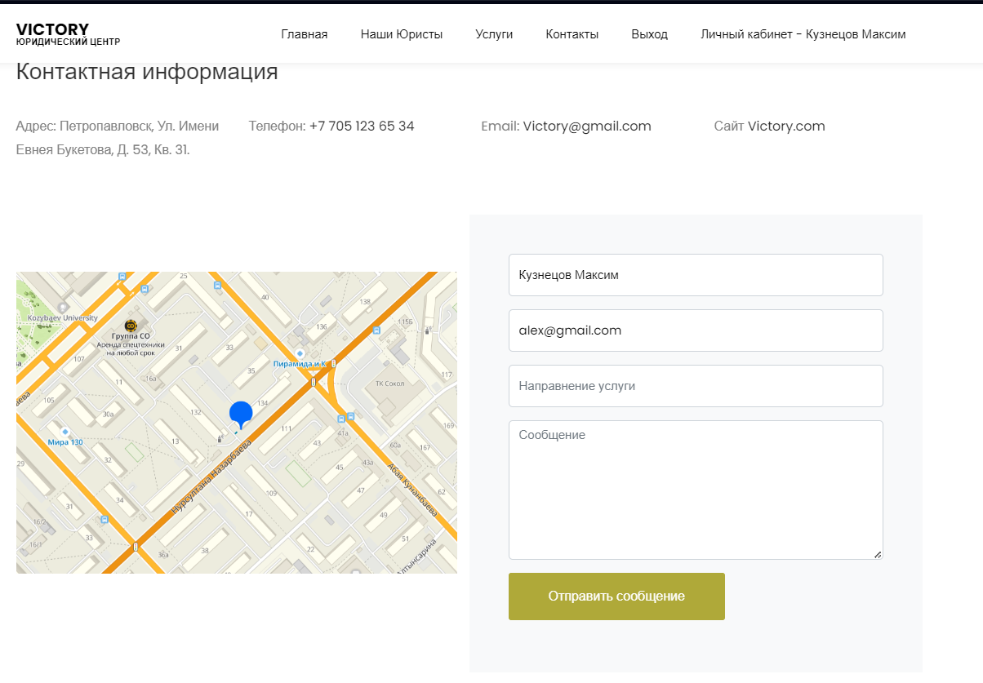
Интерфейс Страница контакты
20

Slide 21
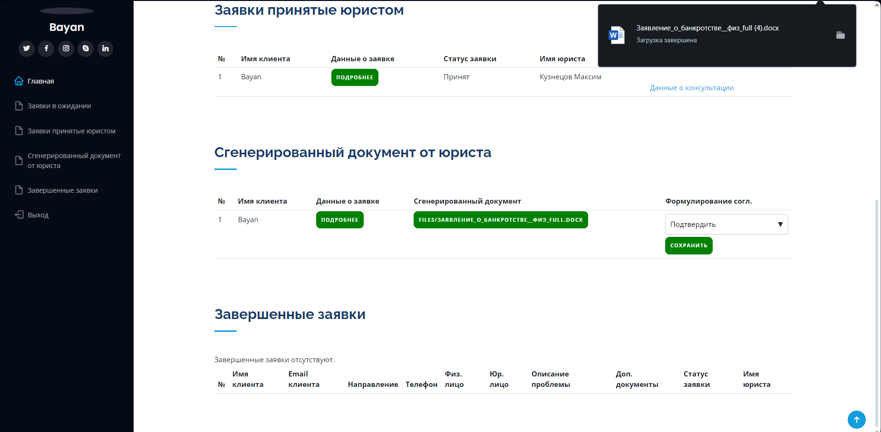
Интерфейс Страница личного кабинета(клиент)
21

Slide 22
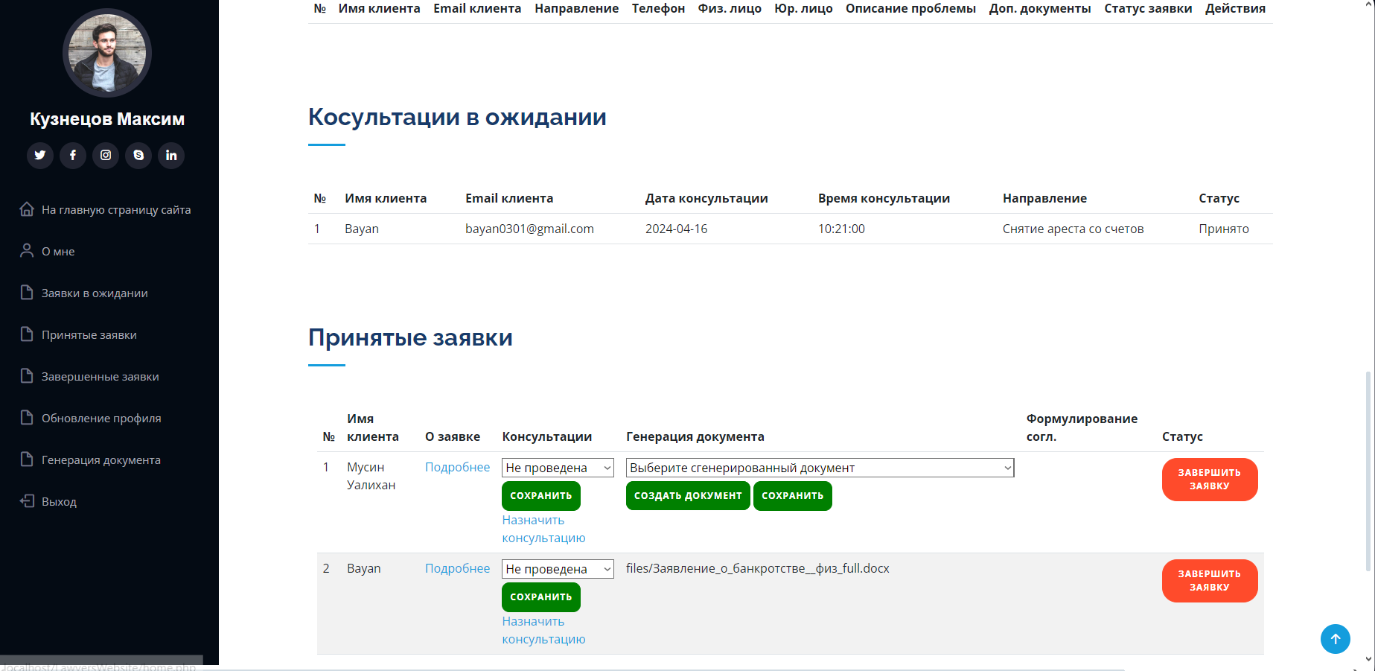
Интерфейс Страница личного кабинета(юрист)
22

Slide 23
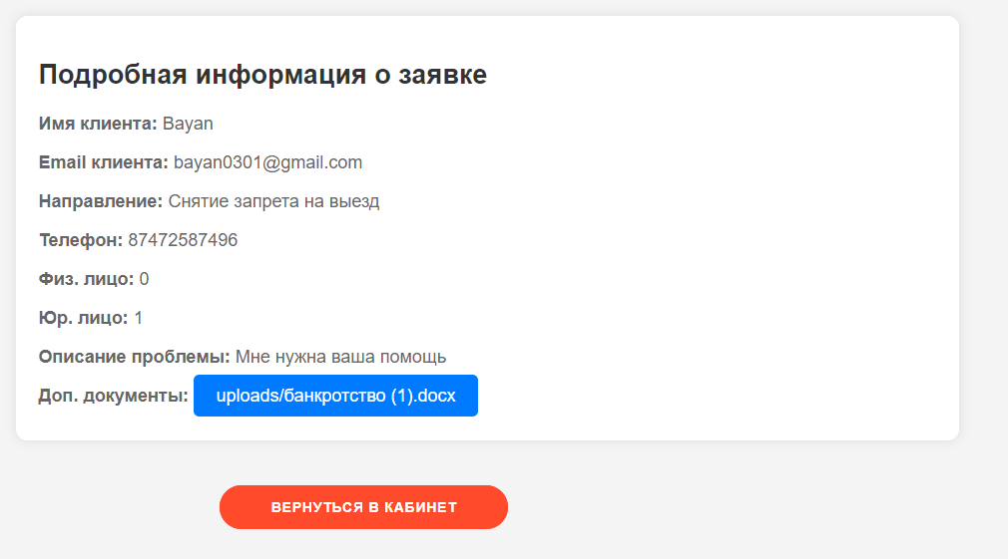
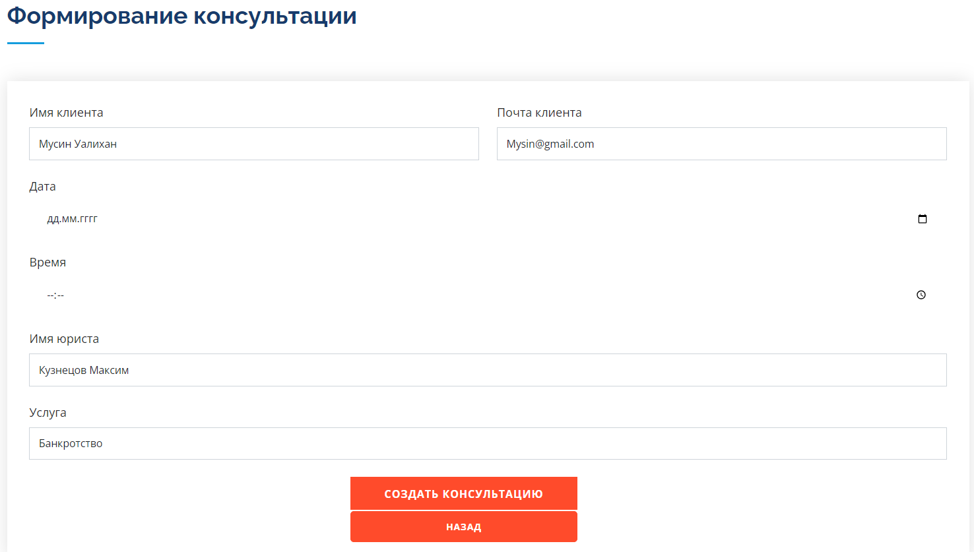
Интерфейс Страница личного кабинета(юриста)
23

Slide 24
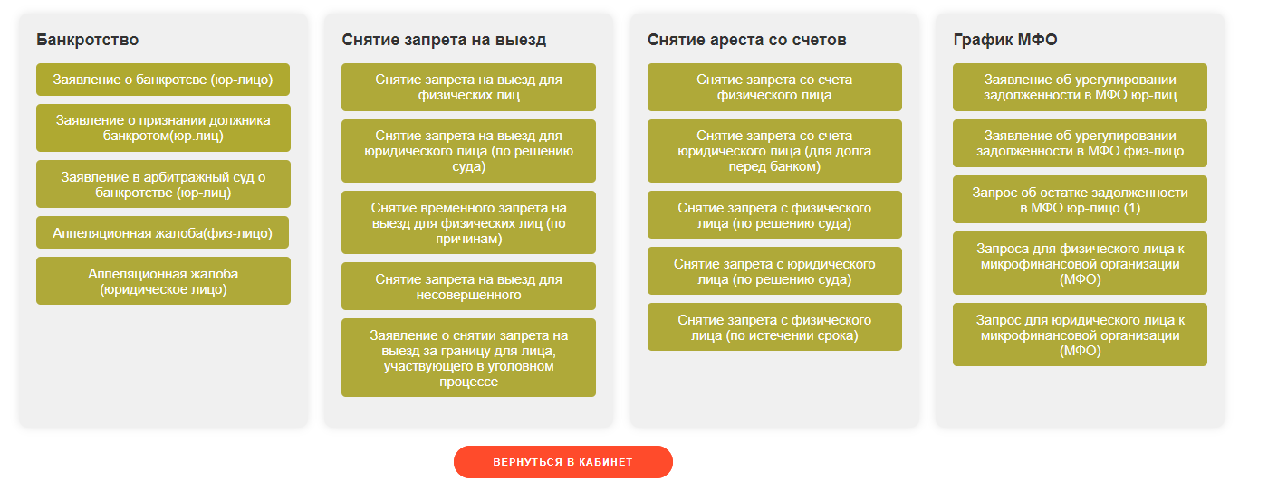
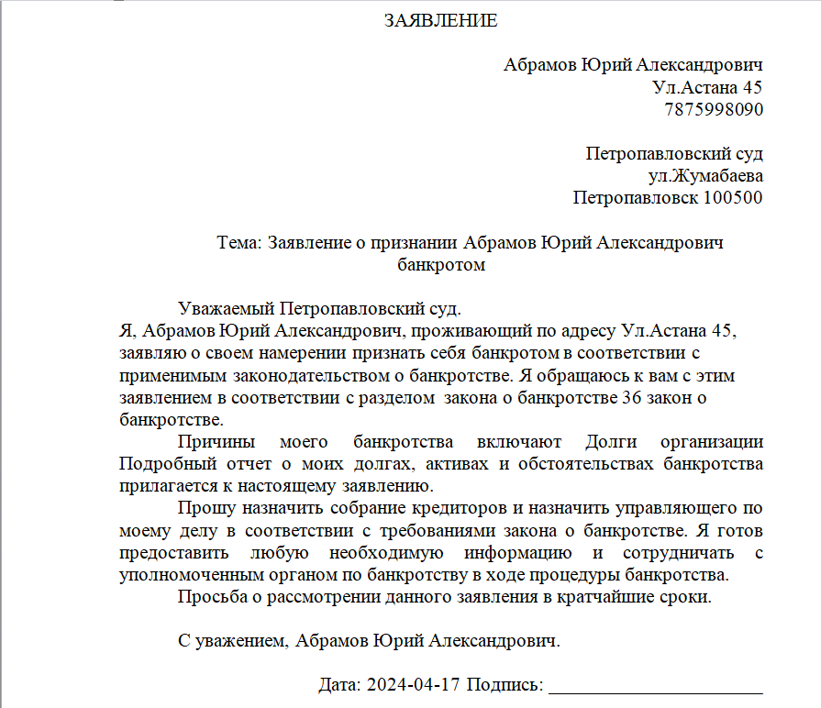
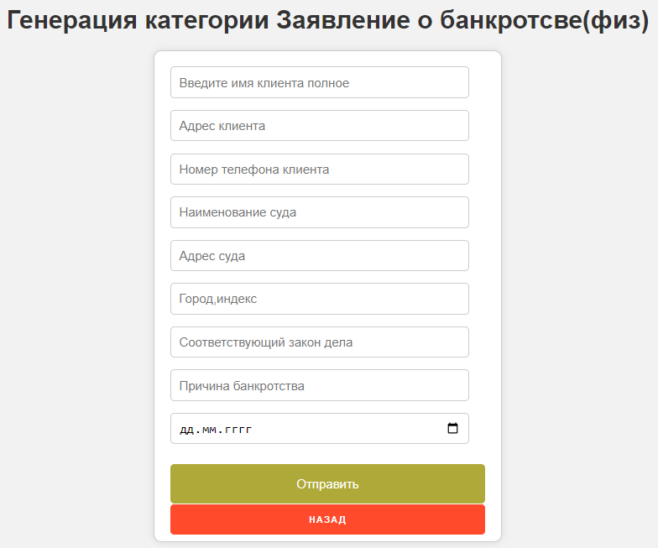
Интерфейс Страница генерации документа
24

Slide 25
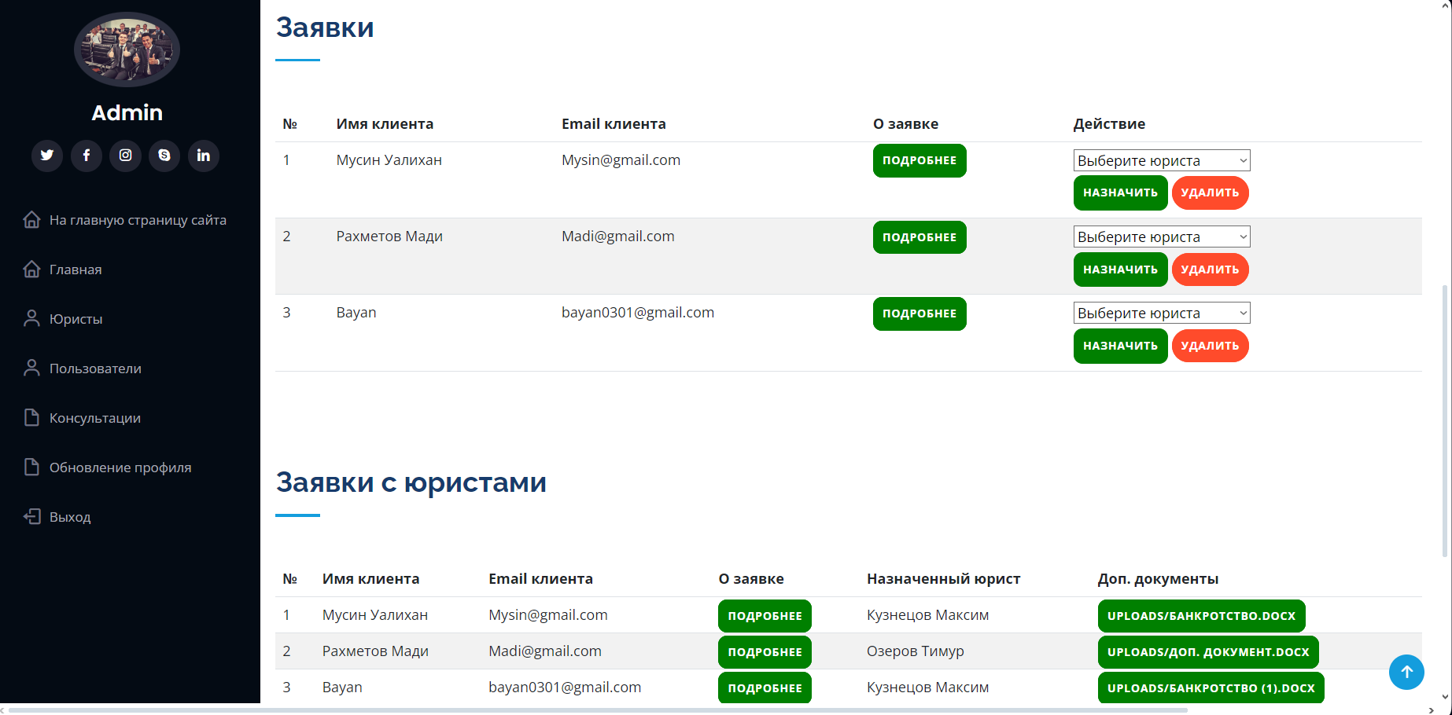
Интерфейс Страница личного кабинета(администратор)
25

Slide 26
26
Спасибо за внимание !
1
2
3
4
5
6
7
8
9
10
11
12
13
14
15
16
17
18
19
20
21
22
23
24
25

